Slide 1

GNNDO Enhancing MovieLens Link Prediction with Recommender-Driven Inputs
Adrea Aivalitois e Samuele Carbone
Progetto d'introduzione all'Inteligenza Artificiale
Università degli Studi di Milano Bicocca A.A. 2024/2025

Slide 2


Problema
introduzione
obbiettivi
In questo progetto, esploreremo e miglioreremo un modello di base per la previsione dei link sul dataset MovieLens. Il nostro obiettivo iniziale è comprendere il modello di base, che si concentra sulla previsione di link mancanti (ovvero valutazioni mancanti) tra utenti e film. Successivamente, estenderemo questo modello integrando sistemi di raccomandazione, per migliorare le previsioni. Questo approccio si ispira alle metodologie utilizzate in neuroscienze computazionali e cognitive, in particolare nell'integrazione di informazioni multimodali e gerarchiche.
Fase 1: Configurazione iniziale e test: Familiarizzare con il dataset MovieLens, implementare il modello eterogeneo di base e sperimentare con diverse configurazioni.
Fase 2: Estensione con sistemi di raccomandazione: Selezionare un algoritmo di raccomandazione e simulare nuove feature (preferenze utente, caratteristiche contestuali o temporali) da integrare nel modello.
Fase 3: Valutazione e confronto: Confrontare le prestazioni del modello di base con quello esteso, analizzando metriche di accuratezza e robustezza.

Slide 3
Livelli di coplessità
Iniziale
Estensione
Potenziamento
intelligente
Abbiamo completato il notebook Colab fornitoci dal prof e testato
Abbiamo introdotto un estensione al programma che utilizzi un algoritmo di raccomandazione (filtraggio colaborativo) con limitazioni
Abbiamo aumentato le limitazioni, aumentando il numero di feedback dell'utente
Oltre all'aggiunta di embedding dinamici per gli utenti

Slide 4

codice

Slide 5

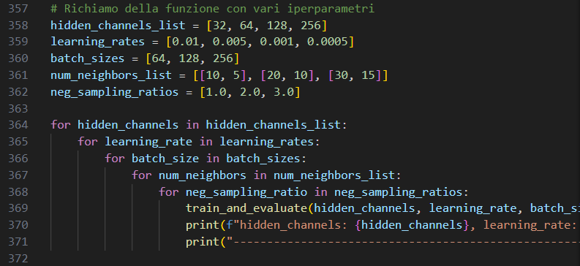
iperparametri
Hidden Channels
Indica il numero di neuroni nei layer nascosti della rete neurale
Learning Rate
Controlla quanto velocemente il modello aggiorna i pesi durante l'addestramento.
Batch Size
Indica quanti campioni vengono elaborati simultaneamente prima di aggiornare i pesi.
Num Neighbors
Indica quanti vicini vengono considerati nel grafo per ogni nodo. Un valore più alto include più contesto.
Negative Sampling Ratio
Indica il numero di esempi negativi generati per ogni esempio positivo durante l'addestramento.

Slide 6
algoritmo di raccomandazione
recommend_movies()
La funzione recommend_movies() implementa un sistema di filtraggio collaborativo basato su similarità coseno per suggerire film agli utenti dopo l'addestramento del modello.
Come viene utilizzata
Come viene utilizzata
I suggerimenti ottenuti vengono utilizzati per simulare il feedback degli utenti e aggiornare il dataset in modo da migliorare ulteriormente il sistema di raccomandazione.

Slide 7

Risultati

Slide 8
Metodo per la scelta delle configurazioni
AUC 40%
F1-score 40%
Loss 20%
Indica la capacità del modello di distinguere tra classi positive e negative.
Misura il bilanciamento tra Precision e Recall, cruciale per modelli con dati sbilanciati.
Considerata meno rilevante rispetto a AUC e F1-score, ma comunque indicativa della qualità dell'addestramento.

Slide 9
adam
Iniziale
adamw
sgd
Hidden Channels | Learning Rate | Batch Size | Num Neighbors | Neg Sampling Ratio | AUC | F1-score | Precision | Recall | Loss
256 | 0.01 | 64 | [20, 10] | 1 | 0.911210 | 0.739666 | 0.787370 | 0.697411 | 0.2249
128 | 0.01 | 64 | [20, 10] | 1 | 0.899091 | 0.747698 | 0.738512 | 0.757116 | 0.2219
256 | 0.01 | 128 | [30, 15] | 1 | 0.892388 | 0.730655 | 0.728996 | 0.732322 | 0.2391
256 | 0.01 | 64 | [10, 5] | 3 | 0.905186 | 0.657782 | 0.839077 | 0.540910 | 0.2060
128 | 0.005 | 64 | [10, 5] | 1 | 0.879099 | 0.715174 | 0.711941 | 0.718437 | 0.2509
Hidden Channels | Learning Rate | Batch Size | Num Neighbors | Neg Sampling Ratio | AUC | F1-score | Precision | Recall | Loss
256 | 0.0005 | 128 | [20, 10] | 1 | 0.929335 | 0.798373 | 0.780017 | 0.817614 | 0.0765
128 | 0.0005 | 64 | [20, 10] | 2 | 0.940899 | 0.791337 | 0.851302 | 0.739264 | 0.1166
64 | 0.0050 | 64 | [30, 15] | 2 | 0.930821 | 0.787841 | 0.838652 | 0.742834 | 0.0842
128 | 0.0010 | 64 | [30, 15] | 1 | 0.929097 | 0.795486 | 0.790577 | 0.800456 | 0.0961
256 | 0.0010 | 128 | [10, 5] | 1 | 0.928361 | 0.775956 | 0.819526 | 0.736785 | 0.0746
Hidden Channels | Learning Rate | Batch Size | Num Neighbors | Neg Sampling Ratio | AUC | F1-score | Precision | Recall | Loss
64 | 0.005 | 128 | [20, 10] | 1 | 0.931089 | 0.796777 | 0.809246 | 0.784687 | 0.0635
128 | 0.001 | 64 | [30, 15] | 1 | 0.931229 | 0.796395 | 0.799700 | 0.793117 | 0.0829
128 | 0.001 | 128 | [30, 15] | 2 | 0.935655 | 0.788131 | 0.829407 | 0.750769 | 0.0942
32 | 0.005 | 128 | [30, 15] | 1 | 0.931749 | 0.803575 | 0.791590 | 0.815928 | 0.1177
64 | 0.005 | 128 | [30, 15] | 2 | 0.930632 | 0.777145 | 0.847406 | 0.717644 | 0.0857
ADAM
Le soluzioni più performanti tendono a utilizzare un numero maggiore di Hidden Channels, compreso tra 64 e 128, e un Learning Rate ridotto (0,001-0,005).
Questa configurazione offre un ottimo equilibrio tra la capacità del modello di acquisire strutture complesse e la stabilità del processo di training.
Un ulteriore elemento che influisce favorevolmente sulle prestazioni è l'uso di un Batch Size di 128 insieme a un numero maggiore di Num Neighbors coinvolti ([30, 15]). Questa configurazione consente al modello di sfruttare al massimo le informazioni del grafo, aumentando l'accuratezza senza intaccare l'efficienza computazionale.
Dal punto di vista dei risultati, il modello è stabile, con un'AUC sempre superiore a 0,93, che indica una valida capacità di differenziare i collegamenti presenti da quelli assenti. Inoltre, l’F1-score è compreso tra 0,78 e 0,80, mostrando un buon equilibrio tra precision e recall.
ADAMW
Le configurazioni più efficaci tendono a utilizzare una grande quantità di Hidden Channel (128-256) abbinata a un learning rate molto basso (0,0005-0,001). Questo approccio sembra favorire un apprendimento più coerente ed efficiente.
Rispetto ai Num Neighbors presi in esame, ci sono alcune differenze, ma entrambe le configurazioni [20, 10] e [30, 15] si sono rivelate molto utili, probabilmente perché sono le configurazioni che catturano bene le relazioni grafiche senza sovraccaricare il modello.
Dal punto di vista delle prestazioni, il modello ha mostrato un'AUC superiore a 0,92, il che significa che è stato in grado di riconoscere abbastanza bene le relazioni corrette, mentre F1-score era compreso tra 0,77 e 0,80, il che indica un buon equilibrio tra precision e recall.
SGD
A differenza di Adam e AdamW, le configurazioni ottimali con SGD tendono ad avere un Learning Rate più alto (0.01). L'uso di 256 Hidden Channels sembra produrre buoni risultati, mentre il Num Neighbors varia. L'AUC è generalmente inferiore rispetto ad Adam e AdamW, con un massimo di 0.91. Anche l'F1-score è leggermente più basso, attorno a 0.73-0.75. Inoltre, la Loss è più elevata rispetto agli altri ottimizzatori.

Slide 10
Considerazioni finali sul livello di complessità iniziale
L'analisi degli ottimizzatori mostra che Adam e AdamW sono le scelte migliori per la link prediction su MovieLens, con prestazioni superiori a SGD in termini di AUC e F1-score.
Adam offre un migliore bilanciamento tra le metriche, mentre AdamW tende ad avere un'AUC leggermente più elevata.
SGD, invece, presenta una Loss più significativa e risultati più scarsi, il che suggerisce che potrebbe non essere l'ideale per questo compito.
Tra i parametri, il numero di vicini (Num Neighbors) influisce sulle prestazioni, con configurazioni come [20,10] e [30,15] che emergono come le più efficienti. Inoltre, Batch Size 128 è frequente tra le configurazioni migliori, soprattutto con Adam e AdamW.
Adam e AdamW funzionano meglio con un numero elevato di Hidden Channels (128-256), un basso Learning Rate (0,0005-0,001) e Batch Size 128, mentre SGD predilige un Learning Rate più elevato (0,01) e può operare con un numero inferiore di Hidden Channels.
Infine, il Num Neighbors e il Negative Sampling Ratio influiscono sulle prestazioni, con [30,15] e un rapporto di 1-2 che si sono rivelati parametri comuni tra le migliori configurazioni.

Slide 11
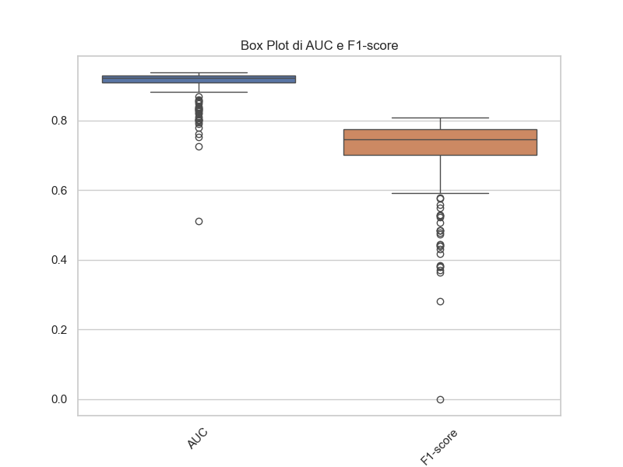
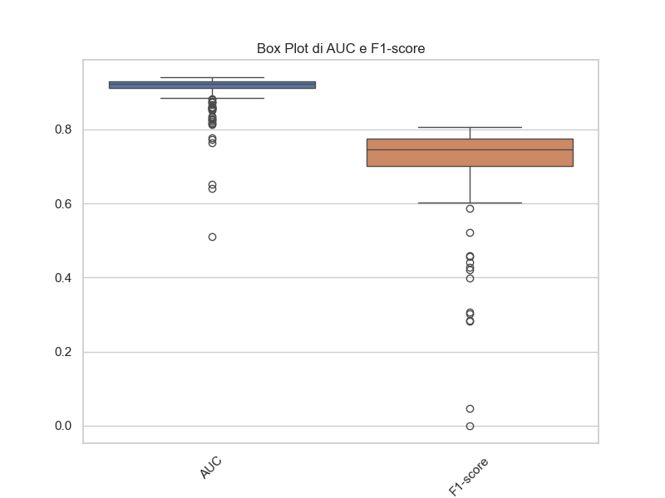
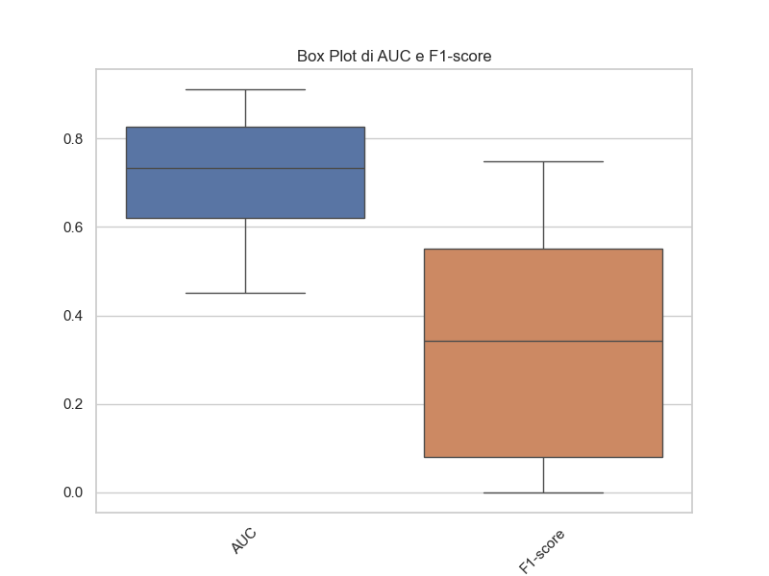
Grafici
Adam
AdamW
SGD

Slide 12
adam
eSTENSIONE
adamw
sgd
Hidden Channels | Learning Rate | Batch Size | Num Neighbors | Neg Sampling Ratio | AUC | F1-score | Precision | Recall | Loss
128 | 0.01 | 64 | [10, 5] | 1 | 0.8939 | 0.7393 | 0.7321 | 0.7467 | 0.1805
256 | 0.01 | 64 | [30, 15] | 1 | 0.9005 | 0.7438 | 0.6420 | 0.8838 | 0.2298
256 | 0.01 | 64 | [10, 5] | 1 | 0.9050 | 0.7452 | 0.7526 | 0.7381 | 0.2630
256 | 0.01 | 64 | [20, 10] | 3 | 0.9073 | 0.7267 | 0.8038 | 0.6631 | 0.2559
256 | 0.01 | 64 | [20, 10] | 2 | 0.9101 | 0.7689 | 0.7382 | 0.8022 | 0.3579
Hidden Channels | Learning Rate | Batch Size | Num Neighbors | Neg Sampling Ratio | AUC | F1-score | Precision | Recall | Loss
64 | 0.001 | 64 | [30, 15] | 2 | 0.9339 | 0.7660 | 0.8535 | 0.6947 | 0.0700
128 | 0.001 | 64 | [30, 15] | 2 | 0.9334 | 0.7823 | 0.8336 | 0.7369 | 0.1153
64 | 0.005 | 128 | [30, 15] | 1 | 0.9270 | 0.7946 | 0.7737 | 0.8166 | 0.1259
32 | 0.001 | 64 | [20, 10] | 1 | 0.9228 | 0.7877 | 0.7324 | 0.8521 | 0.1022
128 | 0.0005 | 64 | [30, 15] | 2 | 0.9302 | 0.7823 | 0.8142 | 0.7528 | 0.1218
Hidden Channels | Learning Rate | Batch Size | Num Neighbors | Neg Sampling Ratio | AUC | F1-score | Precision | Recall | Loss
128 | 0.01 | 64 | [10, 5] | 1 | 0.8939 | 0.7393 | 0.7321 | 0.7467 | 0.1805
256 | 0.01 | 64 | [30, 15] | 1 | 0.9005 | 0.7438 | 0.6420 | 0.8838 | 0.2298
256 | 0.01 | 64 | [10, 5] | 1 | 0.9050 | 0.7452 | 0.7526 | 0.7381 | 0.2630
256 | 0.01 | 64 | [20, 10] | 3 | 0.9073 | 0.7267 | 0.8038 | 0.6631 | 0.2559
256 | 0.01 | 64 | [20, 10] | 2 | 0.9101 | 0.7689 | 0.7382 | 0.8022 | 0.3579
ADAMW
AdamW si comporta meglio a Learning Rate più bassi (0,0005 - 0,0010) e con una Batch Size di 64, evidenziando una maggiore stabilità rispetto a SGD. Le migliori configurazioni ottengono AUC e F1-score più elevati, suggerendo che AdamW può essere più efficace nel bilanciare precision e recall. Il Neg Sampling Ratio intorno a 2 fornisce buoni risultati, evitando sia il sovracampionamento che la scarsità di esempi negativi.
ADAM
Adam preferisce Hidden Channels più bassi (32-128) e un Learning Rate di 0,001 o inferiore, indicando che un aggiornamento più controllato migliora le performance. Batch Size di 64 rimane la scelta più ricorrente e Neg Sampling Ratio tende a 1, suggerendo che, a differenza di SGD, Adam non ha bisogno di molti esempi negativi per generalizzare correttamente.
SGD
Le migliori configurazioni per SGD indicano che un numero elevato di Hidden Channels (128-256) e un Learning Rate di 0,01 sono scelte ideali. La Batch Size di 64 risulta essere un buon compromesso. Il Neg Sampling Ratio compreso tra 1 e 3 mostra che un numero moderato di esempi negativi aiuta il modello senza peggiorarne la stabilità. La Loss più bassa non corrisponde sempre alla migliore performance, a conferma del fatto che AUC e F1-score sono metriche più rilevanti.

Slide 13
Considerazioni finali sull’estensione
AdamW e Adam tendono a essere più stabili di SGD, con AdamW che ottiene il risultato complessivo più alto. SGD si comporta meglio con Learning Rate più elevati e Hidden Channels alti, mentre Adam e AdamW preferiscono Learning Rate più bassi e Hidden Channels più bassi. La Batch Size ottimale è quasi sempre 64. Il Neg Sampling Ratio ottimale varia: SGD ottiene risultati migliori con valori più alti, mentre Adam e AdamW lavorano meglio con valori più bassi.

Slide 14
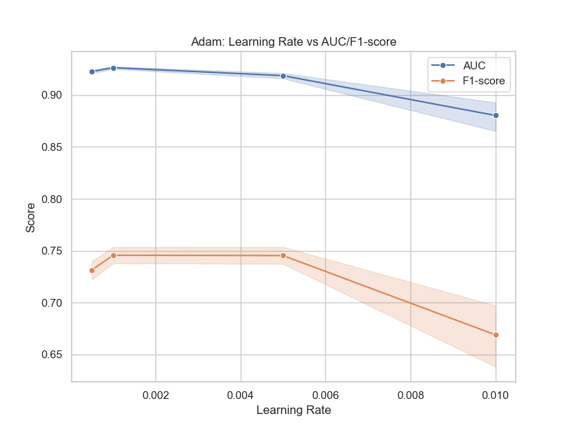
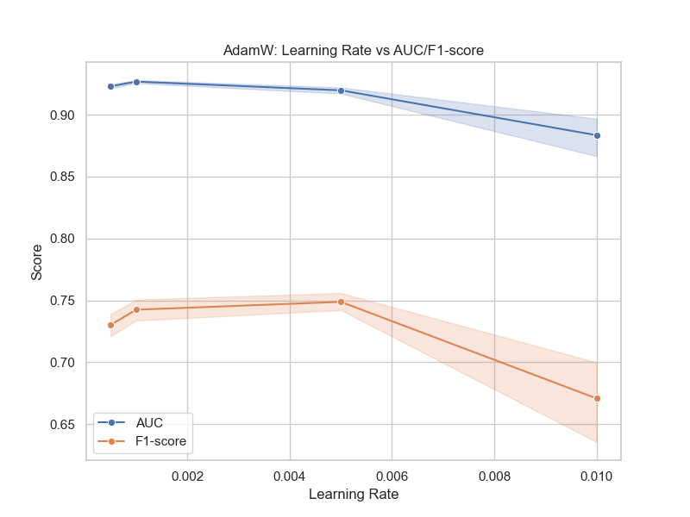
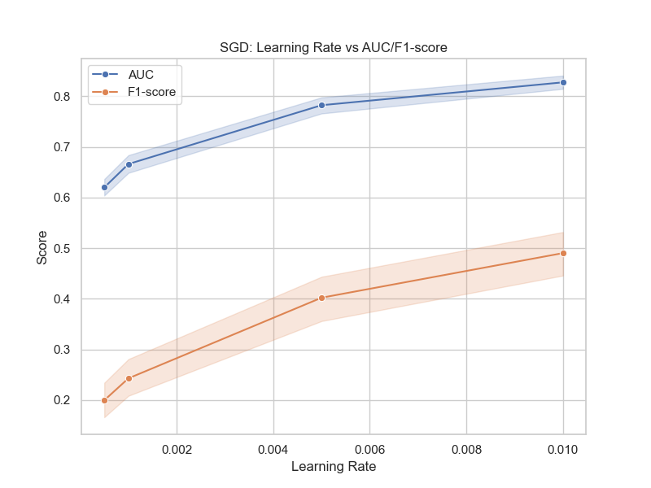
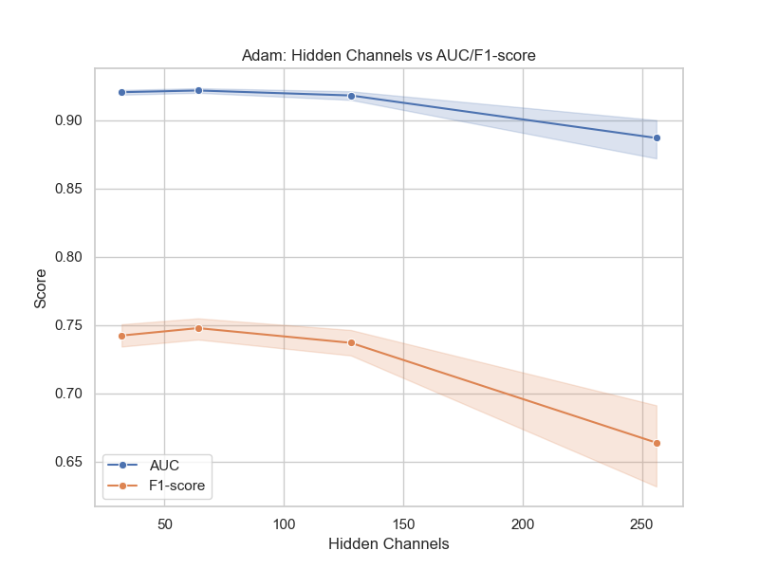

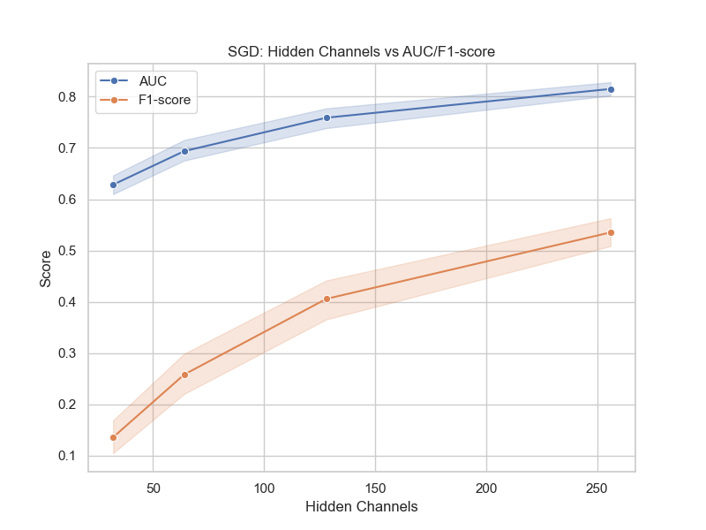
Grafici
Adam
AdamW
SGD

Slide 15
adam
adamw
sgd
pOTEnziamento
Hidden Channels | Learning Rate | Batch Size | Num Neighbors | Neg Sampling Ratio | AUC | F1-score | Precision | Recall | Loss
128 | 0.0005 | 64 | [20, 10] | 1 | 0.930299 | 0.787891 | 0.803277 | 0.773083 | 0.053287
128 | 0.0010 | 128 | [20, 10] | 1 | 0.931001 | 0.797550 | 0.794566 | 0.800555 | 0.098145
32 | 0.0050 | 128 | [20, 10] | 1 | 0.932942 | 0.804045 | 0.781502 | 0.827928 | 0.118295
128 | 0.0010 | 64 | [20, 10] | 1 | 0.930221 | 0.797665 | 0.782667 | 0.813250 | 0.117257
32 | 0.0050 | 64 | [20, 10] | 2 | 0.936738 | 0.801292 | 0.829354 | 0.775067 | 0.160618
Hidden Channels | Learning Rate | Batch Size | Num Neighbors | Neg Sampling Ratio | AUC | F1-score | Precision | Recall | Loss
256 | 0.0050 | 64 | [30, 15] | 1 | 0.890785 | 0.738877 | 0.674445 | 0.816920 | 0.178487
256 | 0.0100 | 128 | [20, 10] | 1 | 0.891863 | 0.741893 | 0.703207 | 0.785084 | 0.208460
256 | 0.0100 | 64 | [20, 10] | 2 | 0.909809 | 0.713752 | 0.814919 | 0.634930 | 0.235853
256 | 0.0100 | 64 | [30, 15] | 3 | 0.904337 | 0.700564 | 0.812754 | 0.615591 | 0.244844
128 | 0.0100 | 64 | [30, 15] | 1 | 0.895615 | 0.733649 | 0.736990 | 0.730338 | 0.292228
Hidden Channels | Learning Rate | Batch Size | Num Neighbors | Neg Sampling Ratio | AUC | F1-score | Precision | Recall | Loss
32 | 0.0010 | 64 | [20, 10] | 1 | 0.931510 | 0.796493 | 0.782617 | 0.810870 | 0.065112
32 | 0.0050 | 128 | [20, 10] | 1 | 0.931170 | 0.802288 | 0.772323 | 0.834672 | 0.102286
128 | 0.0010 | 64 | [30, 15] | 2 | 0.935746 | 0.790437 | 0.836378 | 0.749281 | 0.116591
128 | 0.0010 | 128 | [30, 15] | 3 | 0.932025 | 0.765351 | 0.851056 | 0.695329 | 0.097609
128 | 0.0010 | 64 | [20, 10] | 1 | 0.932876 | 0.802198 | 0.808091 | 0.796390 | 0.177580
ADAM
Adam si conferma l’ottimizzatore più equilibrato e stabile, con valori di AUC e F1-score costantemente elevati e una Loss generalmente più bassa rispetto agli altri. Funziona bene con un learning rate tra 0.0005 e 0.005, hidden channels sia bassi (32) che alti (128), e batch size di 64 o 128. Il Negative Sampling Ratio = 1 è sufficiente nella maggior parte dei casi, anche se valori più alti migliorano l'AUC in alcuni scenari.
ADAMW
AdamW mostra un comportamento simile ad Adam ma con un learning rate più basso (0.001 - 0.005) e una maggiore variabilità nei parametri ottimali. Si comporta meglio con hidden channels tra 32 e 128, con batch size 64 o 128 e Num Neighbors più ampio ([20,10] o [30,15]). Alcune configurazioni ottimali sfruttano Negative Sampling Ratio = 2 o 3, il che indica che un maggior numero di campioni negativi può migliorare le prestazioni in alcuni contesti.
SGD
SGD ha un AUC inferiore rispetto ad Adam e AdamW, ma le sue migliori configurazioni hanno hidden channels (128-256) e learning rate (0.005 - 0.01) più alti. Batch size 64 o 128 danno risultati migliori, mentre il Negative Sampling Ratio varia tra 1 e 3. Questo suggerisce che, per competere con Adam, SGD ha bisogno di un modello più complesso e di un apprendimento più aggressivo.

Slide 16
Considerazioni finali sull’estensione avanzata
Adam e AdamW sono i migliori ottimizzatori per la link prediction, in quanto offrono stabilità e performance più elevate. Adam è il più equilibrato, con buone prestazioni già con Negative Sampling Ratio = 1, mentre AdamW è più sensibile agli esempi negativi e trae vantaggio da valori compresi tra 2 e 3. SGD, invece, richiede hidden channels e learning rate più elevati per ottenere risultati di qualità, ma rimane meno performante di Adam e AdamW.

Slide 17
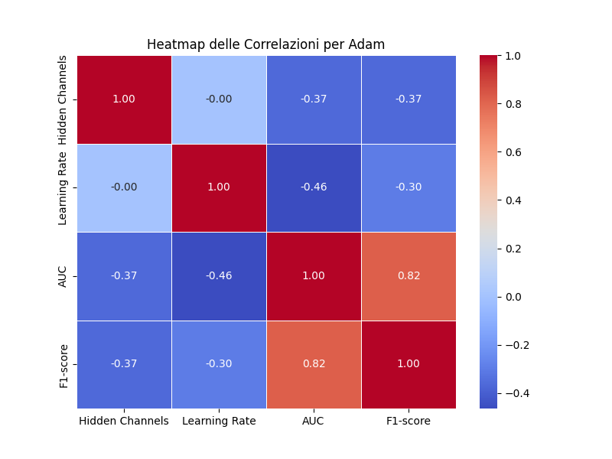
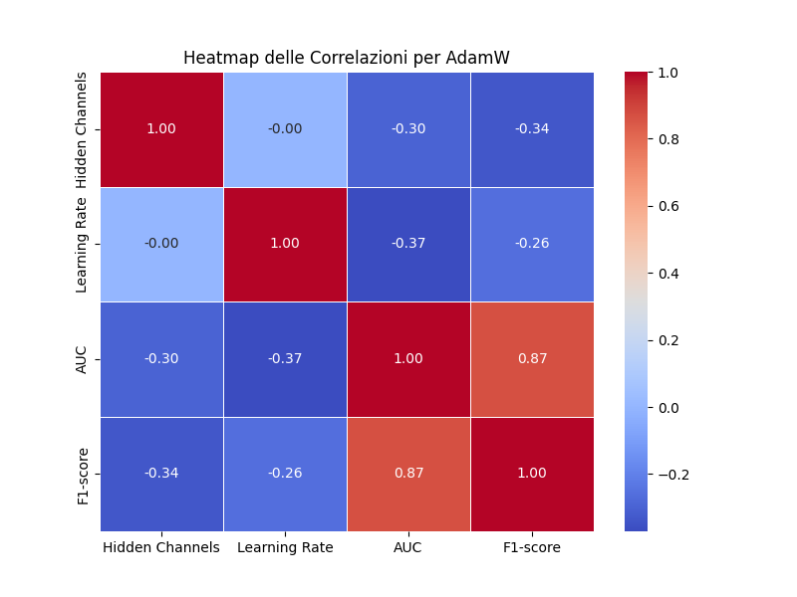
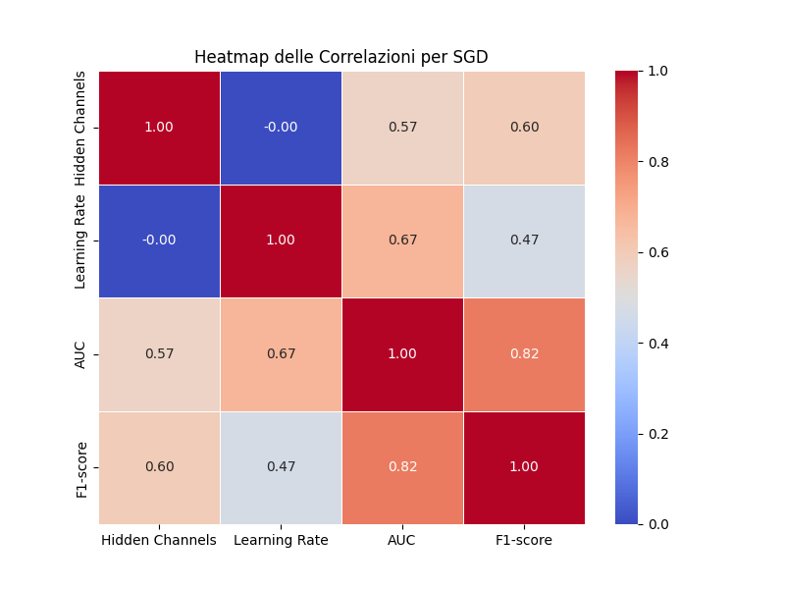
Grafici
Adam
AdamW
SGD

Slide 18
adam
adamw
sgd
Intelligente
Hidden Channels | Learning Rate | Batch Size | Num Neighbors | Neg Sampling Ratio | AUC | F1-score | Precision | Recall | Loss
64 | 0.005 | 128 | [20, 10] | 1 | 0.9307 | 0.8043 | 0.7685 | 0.8437 | 0.1115
128 | 0.001 | 64 | [20, 10] | 1 | 0.9322 | 0.8086 | 0.7758 | 0.8443 | 0.2388
64 | 0.005 | 128 | [20, 10] | 2 | 0.9343 | 0.8001 | 0.8125 | 0.7882 | 0.2072
256 | 0.001 | 128 | [20, 10] | 1 | 0.9291 | 0.8015 | 0.7857 | 0.8179 | 0.1455
128 | 0.001 | 128 | [20, 10] | 1 | 0.9308 | 0.7987 | 0.7846 | 0.8133 | 0.1893
Hidden Channels | Learning Rate | Batch Size | Num Neighbors | Neg Sampling Ratio | AUC | F1-score | Precision | Recall | Loss
128 | 0.0005 | 64 | [20, 10] | 2 | 0.9347 | 0.7839 | 0.8369 | 0.7373 | 0.0893
64 | 0.0050 | 128 | [30, 15] | 1 | 0.9272 | 0.7997 | 0.7648 | 0.8379 | 0.0936
64 | 0.0010 | 64 | [20, 10] | 1 | 0.9303 | 0.8013 | 0.7714 | 0.8337 | 0.1100
32 | 0.0100 | 128 | [10, 5] | 1 | 0.9235 | 0.7888 | 0.7704 | 0.8082 | 0.0882
32 | 0.0050 | 64 | [20, 10] | 2 | 0.9331 | 0.7999 | 0.8073 | 0.7925 | 0.1612
Hidden Channels | Learning Rate | Batch Size | Num Neighbors | Neg Sampling Ratio | AUC | F1-score | Precision | Recall | Loss
256 | 0.005 | 64 | [30, 15] | 1 | 0.8930 | 0.7382 | 0.7179 | 0.7598 | 0.1733
128 | 0.010 | 64 | [30, 15] | 1 | 0.8981 | 0.7509 | 0.6936 | 0.8185 | 0.2299
256 | 0.010 | 64 | [20, 10] | 1 | 0.9097 | 0.7673 | 0.6940 | 0.8580 | 0.3098
256 | 0.010 | 128 | [10, 5] | 1 | 0.8882 | 0.7389 | 0.6866 | 0.7998 | 0.1975
128 | 0.010 | 64 | [20, 10] | 1 | 0.8999 | 0.7349 | 0.7550 | 0.7158 | 0.2379
ADAMW
L'ottimizzatore AdamW si rivela particolarmente performante con un learning rate molto ridotto (tra 0,0005 e 0,005), suggerendo una convergenza più stabile e un miglior controllo della discesa del gradiente.
Riguardo all'architettura della rete, le configurazioni con 64-128 hidden channels offrono le prestazioni migliori, evidenziando che una capacità intermedia è sufficiente per rilevare le relazioni nel grafo senza sovraccaricare il modello.
Anche in questo caso, un rapporto di campionamento tra 1 e 2 è ottimale, a conferma che un moderato equilibrio tra dati positivi e negativi migliora la capacità discriminatoria del modello.
Infine, la batch size varia tra 64 e 128, ma non emerge una chiara preferenza, il che suggerisce una certa flessibilità in questa scelta.
ADAM
In base ai risultati raccolti, sembra che le configurazioni più efficienti tendano a utilizzare una batch size medio-grande (tra 64 e 128), insieme a un learning rate relativamente basso (tra 0,001 e 0,005). Ciò indica che un approccio più graduale all'ottimizzazione favorisce la stabilità dell'addestramento.
Il numero ottimale di canali è tra 64 e 256, il che indica che reti più grandi possono contribuire a un miglioramento delle prestazioni del modello, forse grazie a una maggiore capacità espressiva.
Infine, il Neg sampling ratio ideale è di 1 o 2, suggerendo che un moderato equilibrio tra dati positivi e negativi è vantaggioso, in quanto migliora la capacità del modello di distinguere tra collegamenti reali e non nel grafo
SGD
In confronto ad altri ottimizzatori, SGD ha ottenuto prestazioni più basse in termini di AUC e F1-score, indicando che è meno efficace in questo scenario. Ciò potrebbe essere dovuto alla sua elevata sensibilità alla scelta del learning rate e alla carenza di adattamenti dinamici nel processo di ottimizzazione.
A differenza di Adam e AdamW, SGD necessita di un learning rate più elevato (tra 0,005 e 0,010), il che è compatibile con la sua natura più elementare, priva di meccanismi di adattamento automatico alle fasi di aggiornamento.
Quanto all'architettura della rete, le configurazioni con 128-256 hidden channels ottengono le prestazioni migliori, a conferma del fatto che le reti più profonde sono più vantaggiose in questo scenario.
Per concludere, le batch size più piccole (64) tendono ad avere prestazioni più elevate, con un'unica eccezione in cui 128 ha ottenuto un risultato migliore. Ciò potrebbe suggerire che, con SGD, aggiornamenti più frequenti e meno “diluiti” nei mini-batch favoriscono una migliore convergenza del modello.

Slide 19
Considerazioni finali sul livello di complessità base
I risultati dimostrano che Adam e AdamW hanno prestazioni più elevate rispetto a SGD, soprattutto in riferimento all'AUC e all'F1-score. Ciò dimostra che gli ottimizzatori adattivi, grazie alla loro capacità di regolare dinamicamente il learning rate, sono più idonei per questo task.
Dei due, AdamW tende a richiedere un learning rate inferiore rispetto ad Adam, ma le configurazioni ottimali rimangono analoghe, indicando che entrambi sono in grado di gestire bene l'addestramento del modello.
Per contro, SGD ha difficoltà a ottenere gli stessi livelli di performance, confermando che probabilmente non è l'ottimizzatore più adatto per questo problema, a causa della sua minore capacità di adattamento.
Per quanto concerne la struttura del modello, il numero di Hidden Channels compreso tra 64 e 256 e una batch size tra 64 e 128 rappresentano un valido compromesso in tutti i casi, offrendo un equilibrio tra capacità espressiva e stabilità dell'addestramento.
Infine, il negative sampling ratio tra 1 e 2 si rivela la scelta più indicata, in quanto evita sia il sottocampionamento, che potrebbe ridurre la capacità del modello di distinguere i collegamenti reali, sia il sovracampionamento, che potrebbe introdurre rumore nei dati.

Slide 20
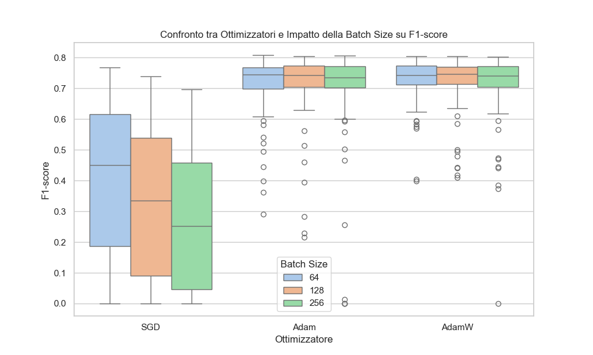
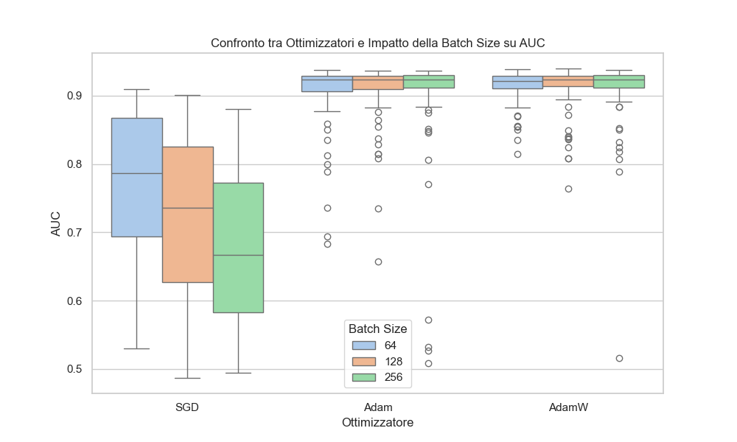
Grafici
F1-score
AUC

Slide 21
Conclusioni
L'analisi ha dimostrato che Adam e AdamW sono i migliori ottimizzatori, fornendo prestazioni superiori rispetto a SGD, che ha mostrato un’ AUC più bassa e una loss maggiore.
Adam è più stabile e bilanciato poiché funziona al meglio con Hidden Channel compresi tra 32 e 128, Learning Rate compreso tra 0,0005 e 0,005 e Batch Size di 64 o 128.
Inoltre, un Neg Sampling Ratio di 1 è generalmente sufficiente per ottenere buoni risultati.
AdamW, invece, mostra una maggiore sensibilità agli esempi negativi e ottiene i migliori risultati con un Neg Sampling Ratio compreso tra 2 e 3.
SGD non si è comportato altrettanto bene: sebbene possa lavorare con Hidden Channels più alti (128-256) e un Learning Rate maggiore (0,005-0,01), i suoi risultati rimangono inferiori a quelli ottenuti con Adam e AdamW.
Anche altri parametri hanno influenzato le prestazioni.
Il Number of Neighbors si è rivelato fondamentale, con le configurazioni (20,10) e (30,15) che hanno fornito risultati più soddisfacenti.
La dimensione ottimale del batch è 64 o 128, con una leggera preferenza per il valore più alto.
In conclusione, Adam è l'opzione più equilibrata, mentre AdamW è più adatto a contesti in cui la gestione di esempi negativi è fondamentale. SGD rimane meno efficace, richiedendo più risorse senza garantire prestazioni comparabili. La combinazione vincente comprende un basso Learning rate, Hidden Channels tra 32 e 128 e un adeguato Neg Sampling Ratio.

Slide 22
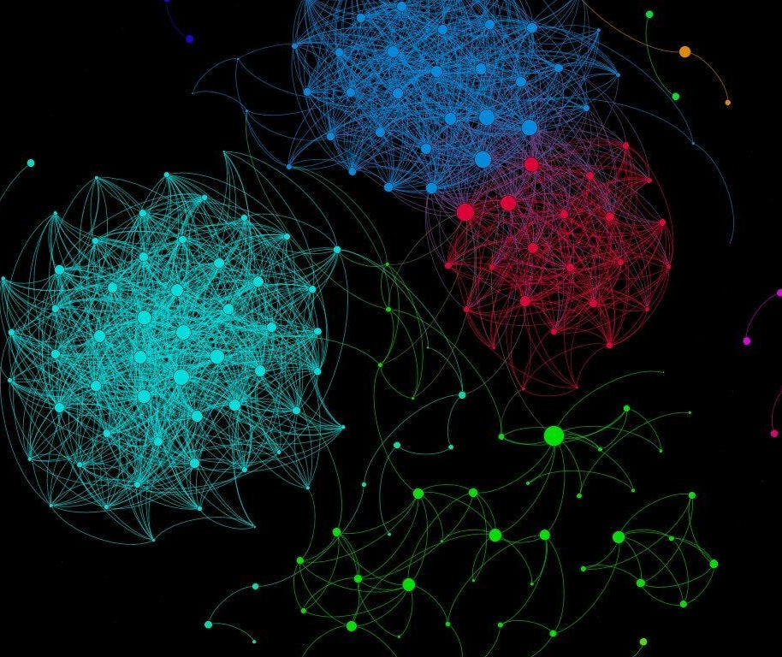
Thank you
Andrea Aivalitois MAT: 903571
Samuele Carbone MAT: 899661
Link alla repository GitHub:
https://github.com/Andex125/progetto-AI

